Slide 1

Proyecto Final Minería de Datos II
Maestrante: Wilder Serdán C.

Slide 2
Contexto
Glosa transferencias al exterior cliente banco sistema financiero para estadísticas de Balanza de Pagos

Slide 3
Dataset
Glosa transferencias al exterior cliente banco sistema financiero para estadísticas de Balanza de Pagos

Slide 4
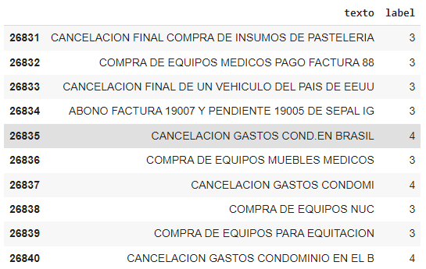
Dataset
Glosa transferencias al exterior cliente banco sistema financiero para estadísticas de Balanza de Pagos

Slide 5
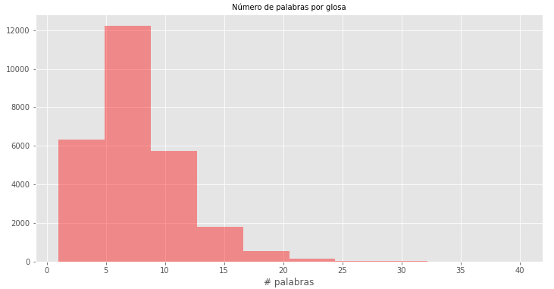
Dataset
La mayoría de los textos muestran baja frecuencia de palabras.

Slide 6
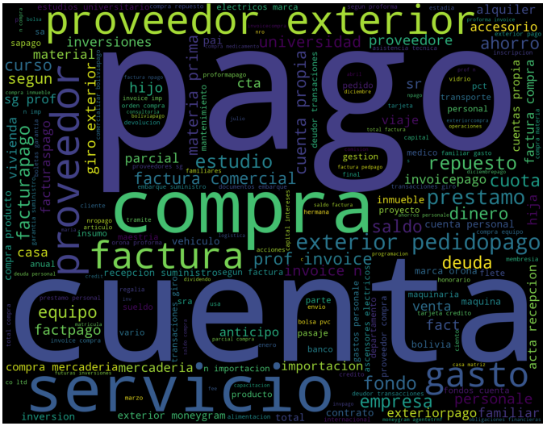
Visualización

Slide 7
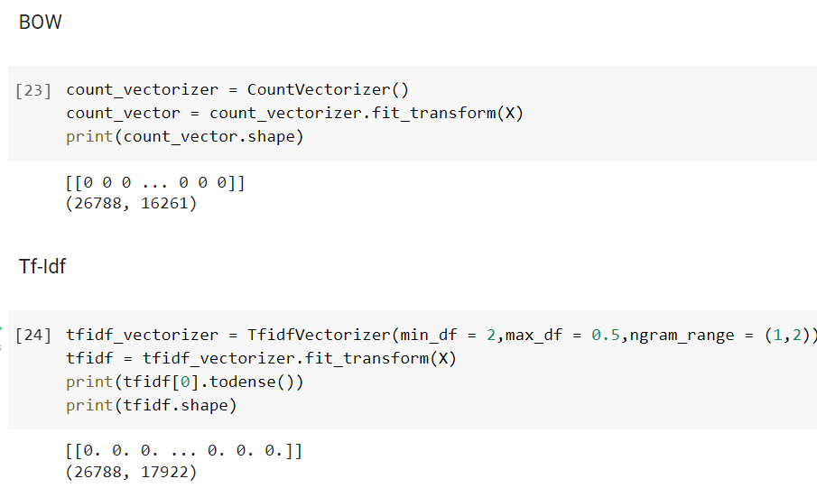
Dataset
Se analizarán diferentes clasificadores sobre la vectorización de los texto mediante BOW y TFIDF.

Slide 8
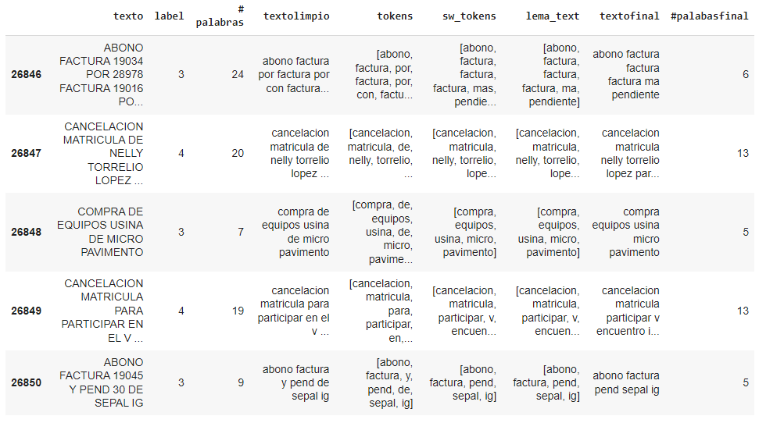
Dataset
Dataframe tokenizado, sin stopwords y lematizado

Slide 9
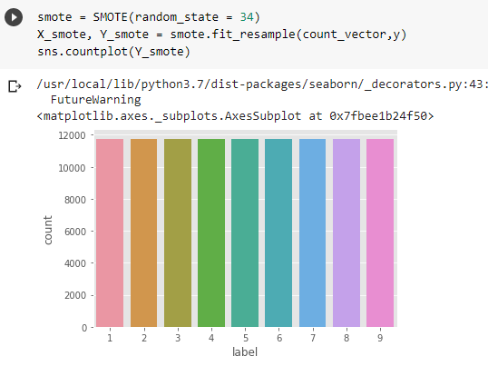
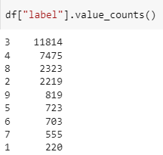
Dataset
En virtud de que el Dataset no esta balanceado, utilizamos SMOTE (Synthetic Minority Oversampling Technique)

Slide 10
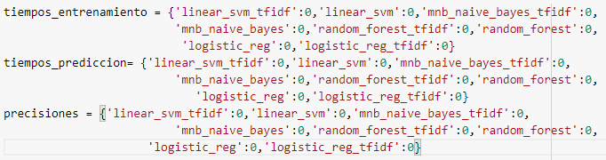
Dataset
Almacenaremos algunos datos del entrenamiento y métricas para su posterior análisis.

Slide 11
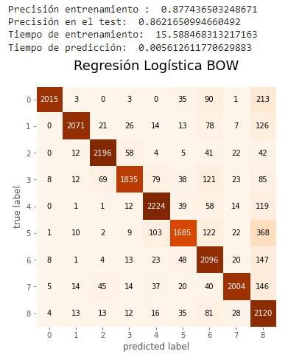
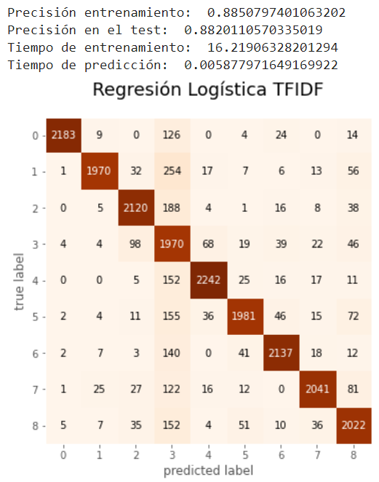
Regresión logística
Debido a la categorización de los textos basado en el criterio de diferentes analistas, se determinó un valor C=0,1

Slide 12
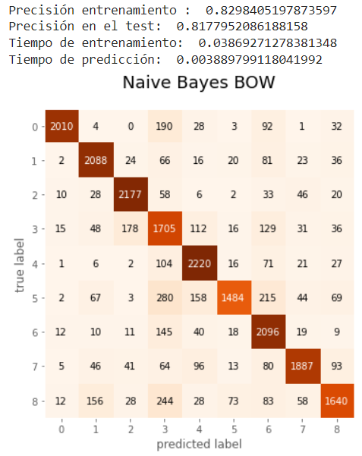
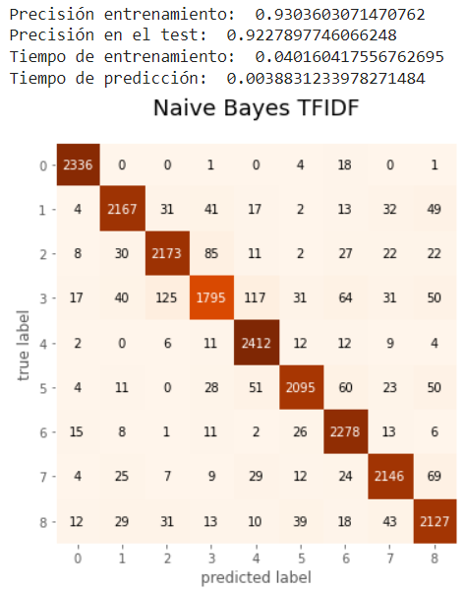
Naive Bayes
f

Slide 13
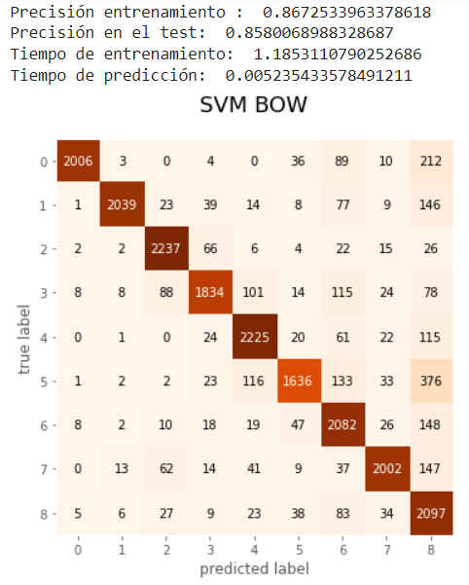
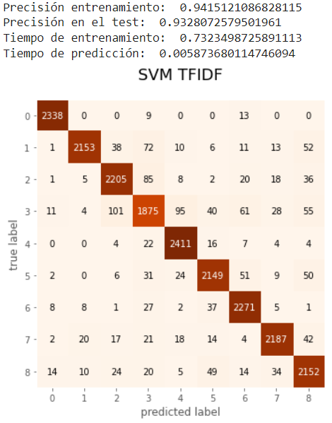
SVM
Se estableció la tasa de aprendizaje en 0,0001 (predeterminado), que es una constante que se multiplica por el término de regularización.

Slide 14
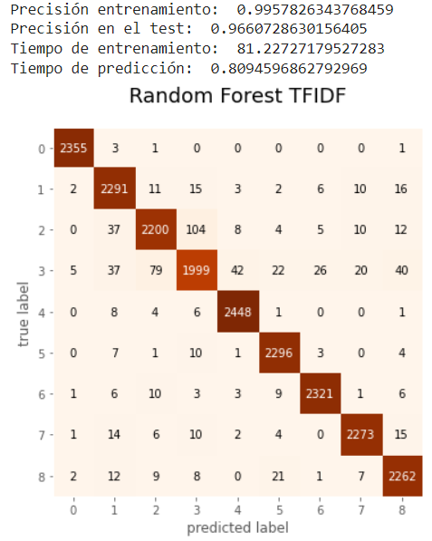
Random Forest
El número de arboles se determinó por prueba y error en 50 y 60, para las matrices BOW y TFIDF, respectivamente.

Slide 15
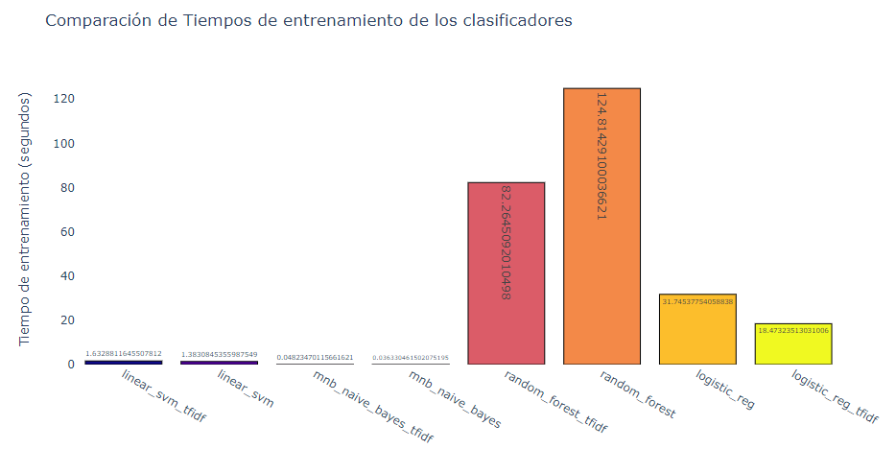
Tiempos de entrenamiento
Naturalmente, RandomForest consume más recursos en su entrenamiento

Slide 16
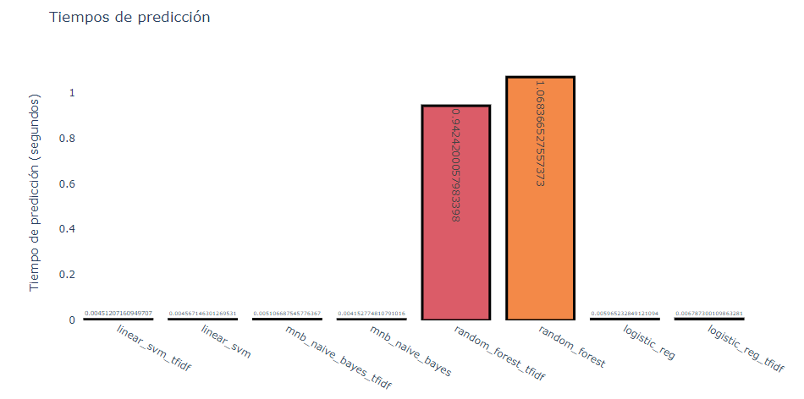
Tiempos de predicción
90 86. Solamente el modelo de RandomForest presenta tiempos que en una aplicación en tiempo real no serían aceptables.

Slide 17
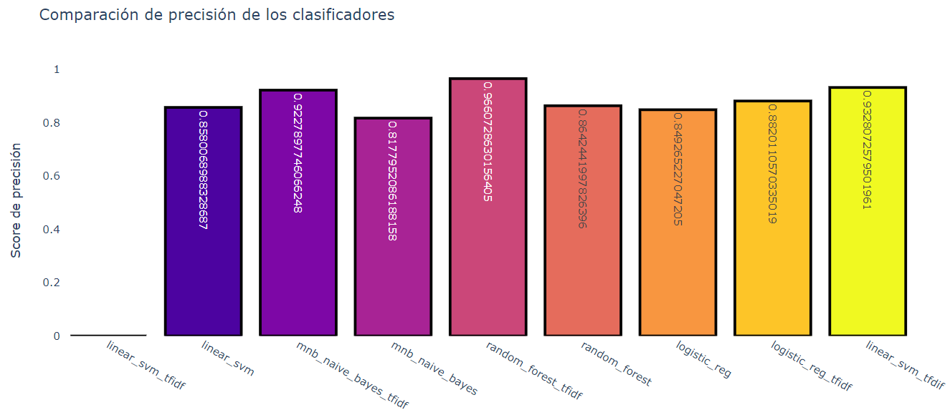
Precisión
Glosa

Slide 18
Dataset
Glosa

Slide 19
Dataset
Glosa

Slide 20
Dataset
Glosa

Slide 21
Dataset
Glosa

Slide 22
Dataset
Glosa

Slide 23
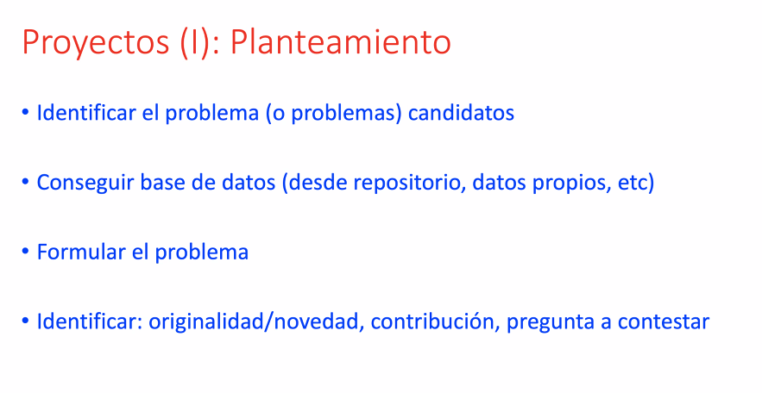

Slide 24
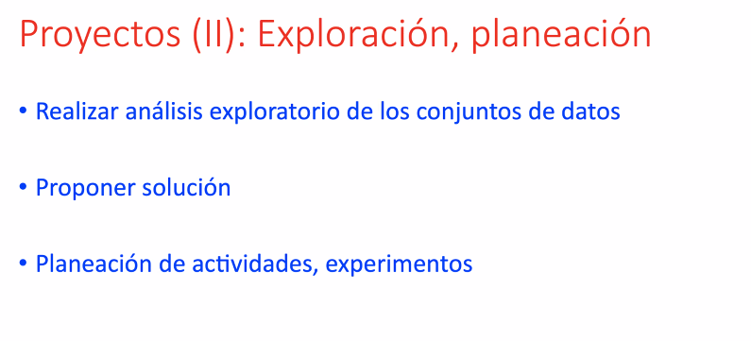

Slide 25
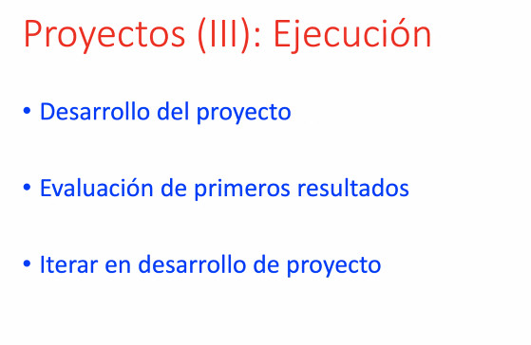

Slide 26
